Slide 1

ANALIZA TUS DATOS DE LINKEDIN

Slide 2







Dhania Mamodaly
Consultora y Formadora Power BI
Empresa : Sogeti-Capgemini
Email : dhania.mamodaly@gmail.com
SPEAKER
https://www.linkedin.com/in/dhania-mamodaly/
@Dhania_
Web : http://biist.pro (blog y cursos de Power BI en español)
Co-organizadora del Power BI User Group de Barcelona
👉 Cupón exclusivo :

Slide 3
AGENDA
Introducción : ¿Qué es el RGPD y qué es Power BI?
Conectarse a los datos
Limpiar los datos en Power Query
Crear un modelo de datos para explorar datos
Vizualizar los datos y cuidar el diseño

Slide 4
¿Qué es el RGPD?
El Reglamento General de Protección de Datos es la norma que afecta por igual a las grandes corporaciones y a las micropymes —muchas de ellas muy activas en el uso de datos.
Fue de aplicación obligatoria para todas las empresas de la Unión Europea desde el 25 de mayo de 2018, y otorga un mayor control y seguridad a los ciudadanos sobre su información personal en el mundo 2.0.
El RGPD amplía sus derechos a decidir cómo desean que sus datos sean tratados y a cómo quieren recibir información de las empresas.
Las empresas deben ofrecer la posibilidad de descargarse los datos personales.

Slide 5
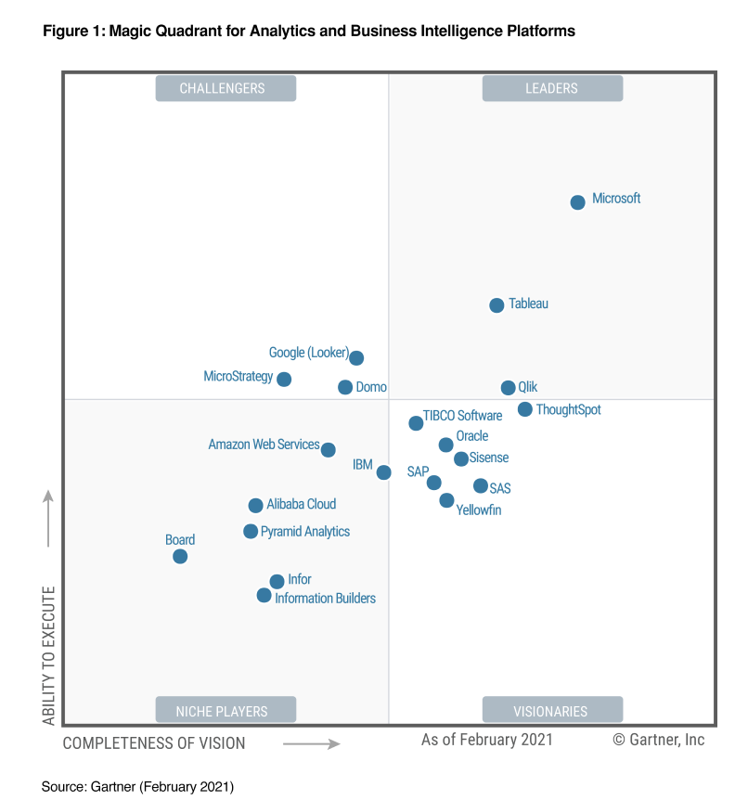
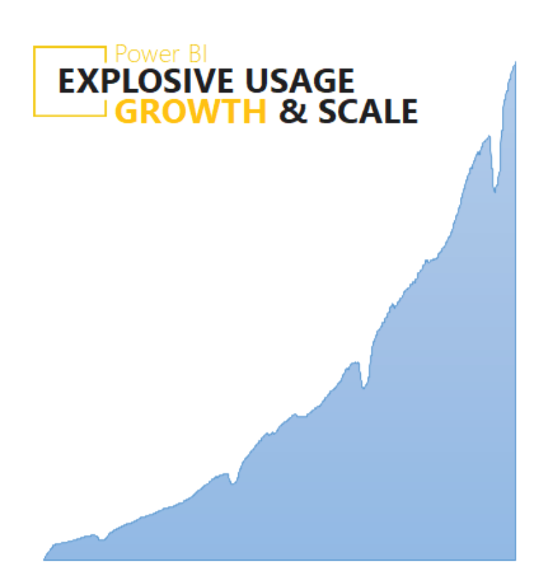
¿Qué es Power BI ?
Producto de Microsoft desde 2015 dedicado al Business Intelligence, líder del mercado
Conjunto de herramientas : Power BI Desktop, Power Query, Power BI Service y Power BI Mobile

Slide 6
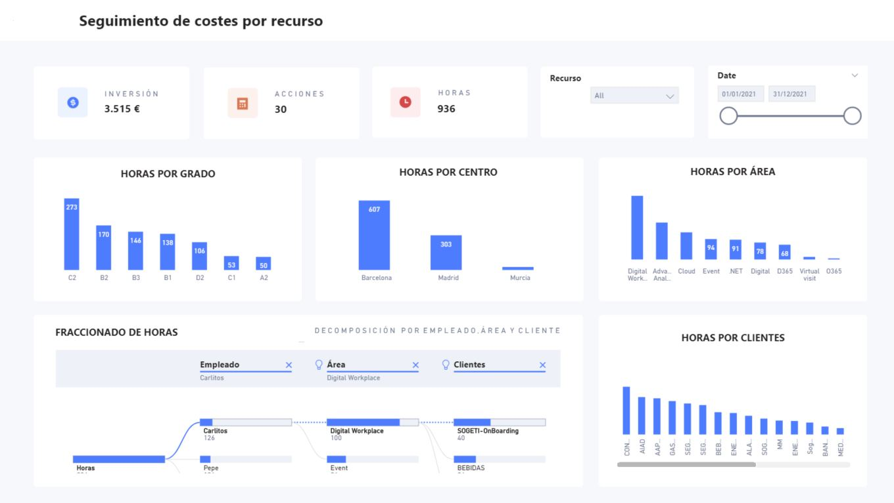
Ejemplos de informes con Power BI

Slide 7
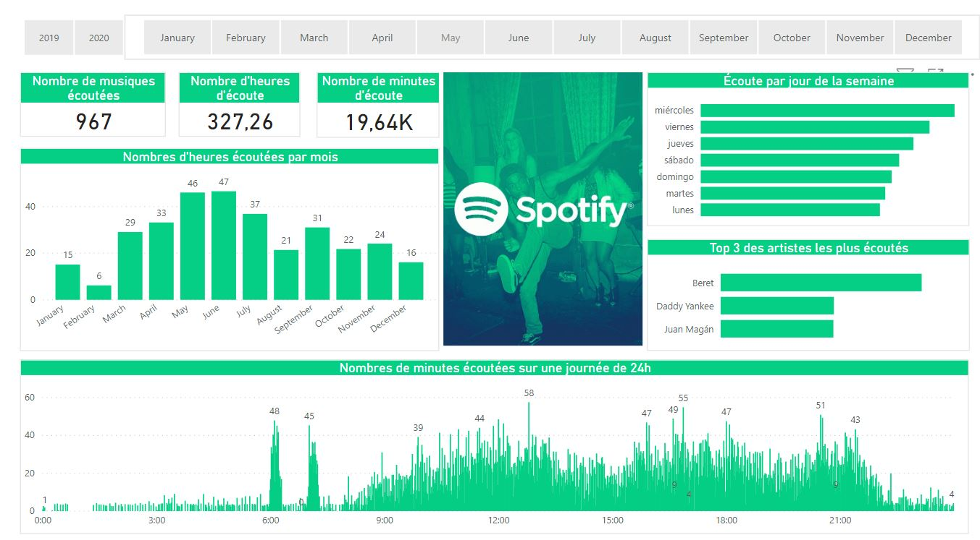
Ejemplos de informes con Power BI

Slide 8
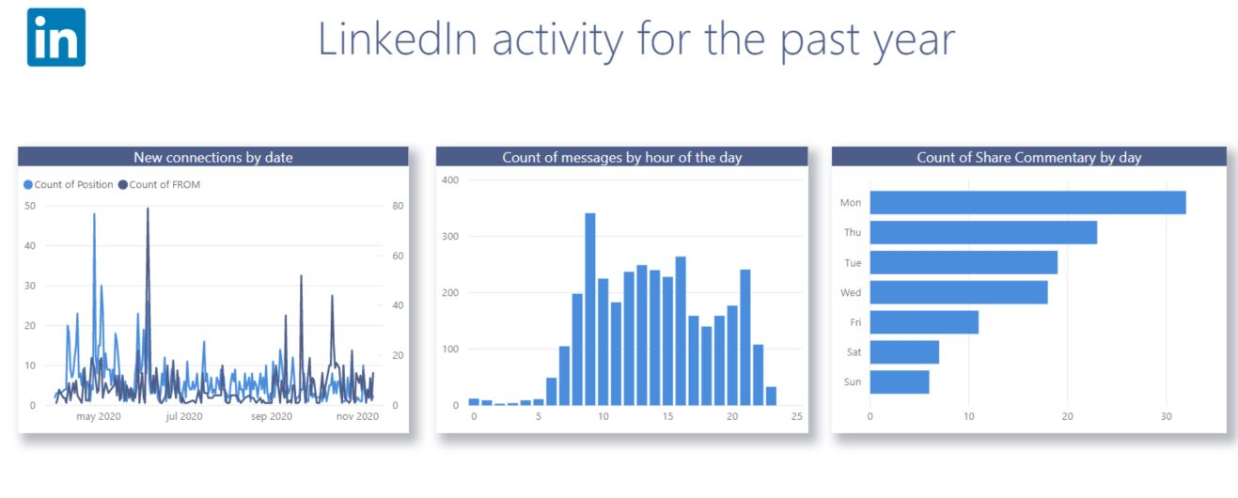
Ejemplos de informes con Power BI

Slide 9
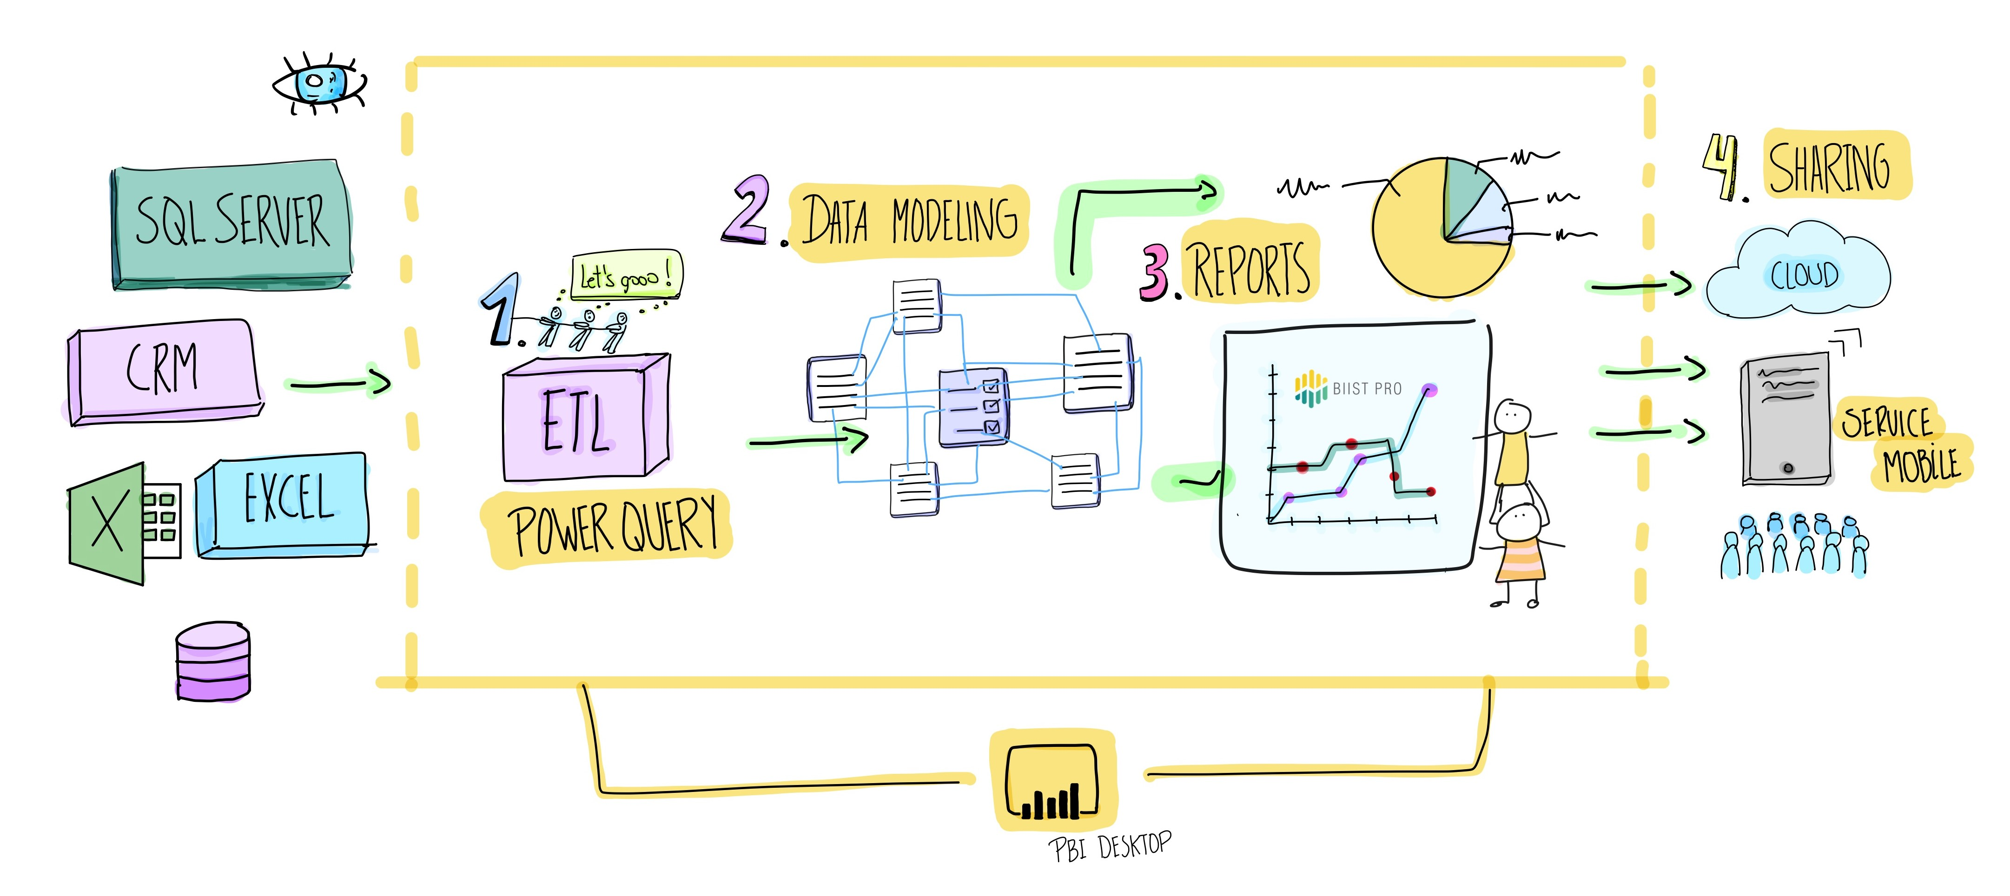
¿Cómo trabajar con Power BI?

Slide 10

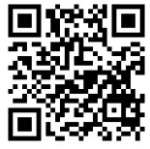

¡GRACIAS!
¿Alguna pregunta?
Cupón curso Power BI
Descargar los recursos
https://www.linkedin.com/in/dhania-mamodaly/
@Dhania_
Biist Pro
Web : http://biist.pro (blog y cursos de Power BI en español)
Dhania.mamodaly@gmail.com

